Slide 1
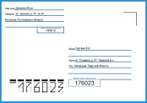
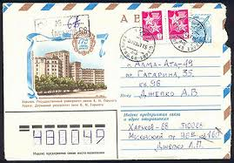
ПИСЬМО
Адрес, адресат,
Отправитель
Конверт

Slide 2
Письмо –это текст?
1.Вступление, завязка, начало, зачин.
2.Основная часть.
3.Заключение, концовка.

Slide 3
Письмо
1.Приветствие/Обращение
2.Основная часть (поздравление, просьба, описание событий, сообщение новостей и др.)
3.Прощание/пожелание/дата, подпись

Slide 4
Слово это тёплое сердце согревает, И без слова этого жизни не бывает. Утром, днём и вечером я твержу упрямо Это слово вечное, ласковое — …

Slide 5
План
1. Приветствие и обращение.
2.Отношение к маме.
3.Пожелания маме.

Slide 6
О маме хорошие слова
Всякой матери своё дитя мило.
Для матери дети всегда маленькие.
Для матери плохих детей не бывает.
При солнышке тепло, при матушке добро.
Сердце матери лучше солнца греет.
Нет милее дружка, чем родная матушка.
Куда мать, туда и дитя.
Сердце матери отходчиво.

Slide 7
Здравствуй, привет и др
Мамочка, мамуля, мамуся, родная моя и др
Горжусь, дорожу, люблю, восхищаюсь, ценю, уважаю и др
Глаза: добрые, ясные, лучистые, озорные, чудесные, веселые, строгие и др
Руки: нежные, добрые, ласковые, все умеют, никогда не устают и др
Голос: добрый, родной, нежный, ласковый, тихий, звонкий и др.

Slide 8
Улыбка: красивая, милая, добрая, обаятельная, открытая и др.
Волосы: пушистые, волнистые, прямые, длинные и др
Пожелания: Хочу пожелать тебе…..
Буду стараться не огорчать тебя, а только радовать …
…успехами в учебе
…своей помощью в….
Буду всегда помогать тебе во всем…
…оберегать…
…заботиться…

Slide 9
Родная, моя, спасибо , что ты у меня есть!
Так здорово, что я- твой сын (твоя доченька) !
Не представляю своей жизни без тебя,мамочка!

